Slide 1
数字图像处理
华南理工大学
欧阳高飞

Slide 2
第6章 图像恢复
6.1 退化模型及恢复技术基础
6.2 空间域滤波恢复
6.3频率域滤波恢复
6.4 逆滤波
6.5 最小均方误差滤波器-维纳滤波

Slide 3
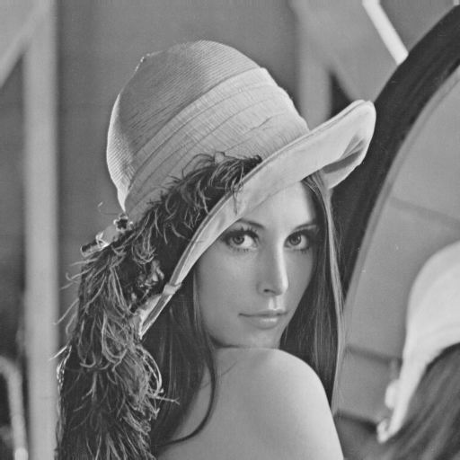
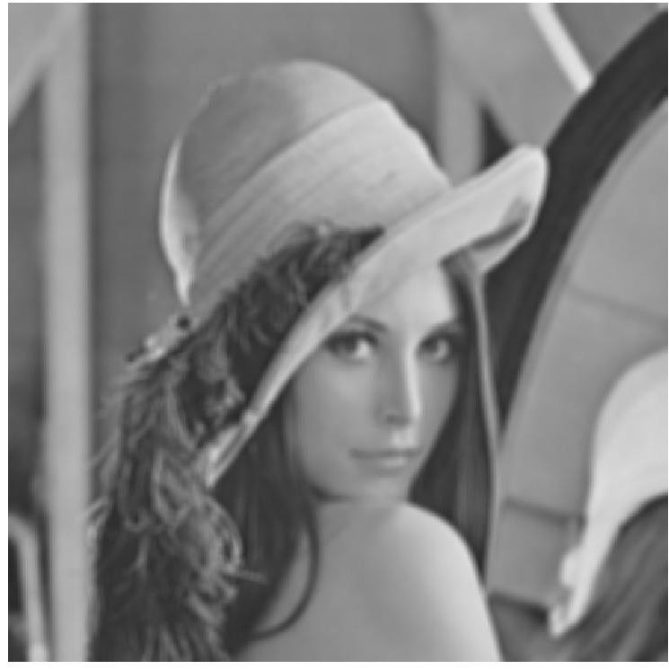
6.1.2.常见退化图像
由于镜头聚焦不好引起的模糊

Slide 4
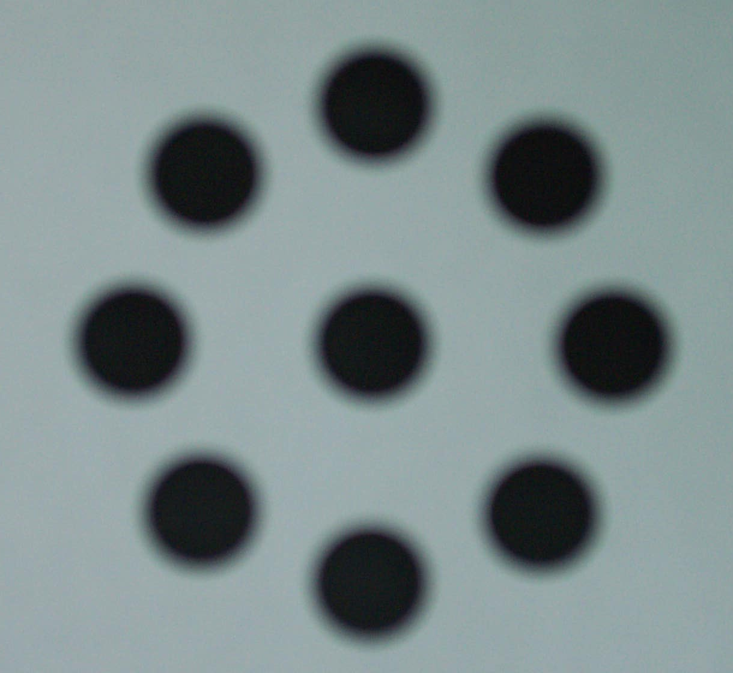
6.1.2.常见退化图像
由于镜头聚焦不好引起的模糊

Slide 5
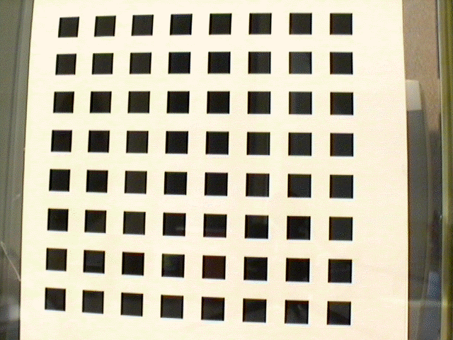
6.1.2.常见退化图像
由于镜头畸变引起图像的几何失真

Slide 6
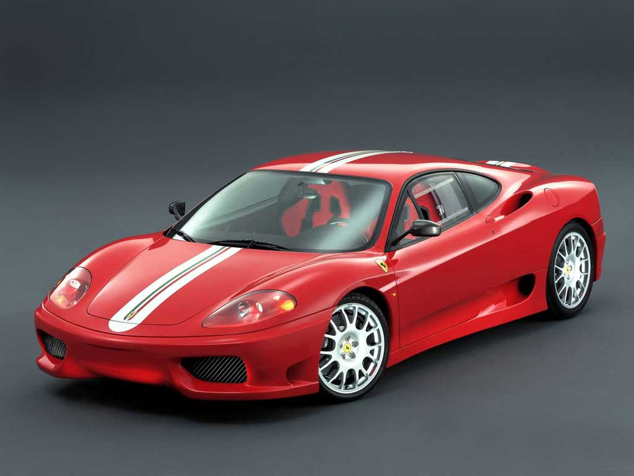
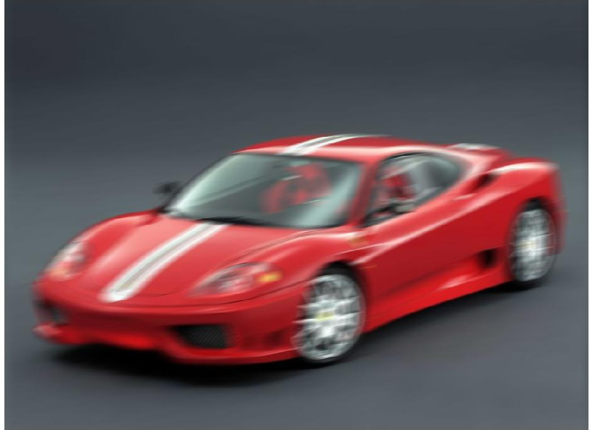
6.1.2.常见退化图像
由于运动产生的模糊

Slide 7
图像增强与复原的对比
 | 图像增强 | 图像复原
技术特点 | ＊ 不考虑图像降质的原因，只将图像中感兴趣的特征有选择地突出（增强），而衰减其不需要的特征。 ＊ 改善后的图像不一定要去逼近原图像。 ＊主观过程 | ＊ 要考虑图像降质的原因，建立“降质模型“。 ＊ 要建立评价复原好坏的客观标准。 ＊客观过程

Slide 8
图像增强与复原的对比
 | 图像增强 | 图像复原
主要目的 | 提高图像的可懂度 | 提高图像的逼真度
方法 | 空间域法和频率域法。 空间域法主要是对图像的灰度进行处理；频率域法主要是滤波。 | 重点介绍线性复原方法

Slide 9
前 言
图像恢复和图像增强一样，都是为了改善图像视觉效果，以及便于后续处理。
图像增强方法更偏向主观判断，而图像恢复则是根据图像畸变或退化原因，进行模型化处理。
图像恢复是沿图像退化的逆过程进行处理。
  找到退化原因→建立退化模型→反向推演→恢复图像

Slide 10
6.1退化模型及恢复技术基础- 退化的原因
成象系统的象差、畸变、带宽有限等造成图像失真；
由于成象器件拍摄姿态和扫描非线性引起的图像几何失真；
运动模糊，成象传感器与被拍摄景物之间的相对运动，引起所成图像的运动模糊；
灰度失真，光学系统或成象传感器本身特性不均匀，造成同样亮度景物成象灰度不同；
辐射失真，由于场景能量传输通道中的介质特性如大气湍流效应、大气成分变化引起图像失真；
图像在成象、数字化、采集和处理过程中引入的噪声等。

Slide 11
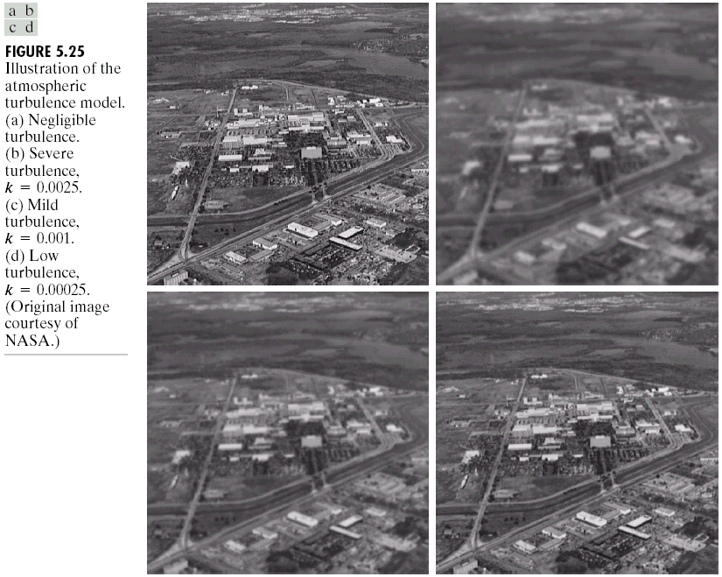
大气湍流的解释
a)可忽略的湍流
b)剧烈湍流 k=0.002 5
c)中等湍流 k=0.001
d)轻微湍流 k=0.000 25

Slide 12
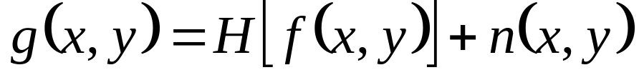
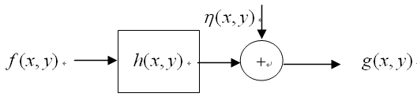
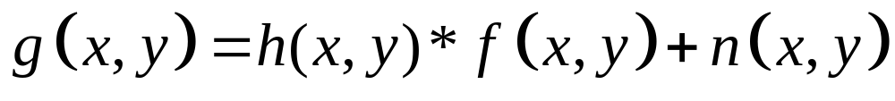
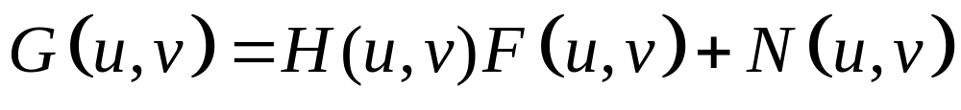
6.1退化模型及恢复技术基础-退化模型
实际所得退化图像
  H[]是综合所有退化因素的函数
若H是线性的、空间不变的过程，则在空间域通过下式给出：
频率域表示：

Slide 13
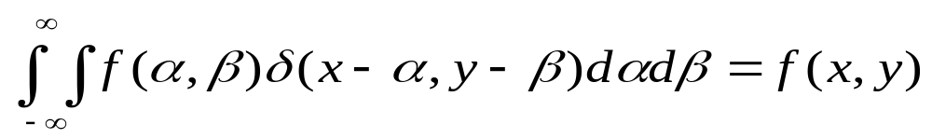
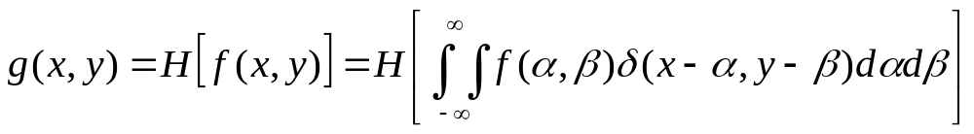
一幅连续的图像可以用下式表示
事实上，一幅图像可以看成由无穷多极小的像素所组成，每一个像素都可以看作为一个点源成像，因此，一幅图像也可以看成由无穷多点源形成的。
对一线性空不变系统而言，经退化函数作用时
Notes:
事实上，一幅图像可以看成由无穷多极小的像素所组成，每一个像素都可以看作为一个点源成像，因此，一幅图像也可以看成由无穷多点源形成的。

Slide 14
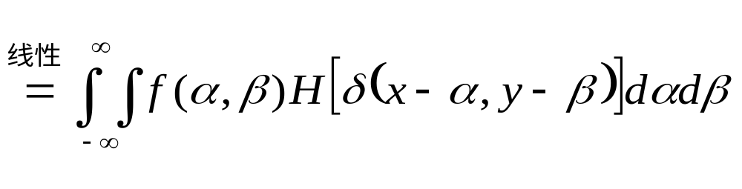
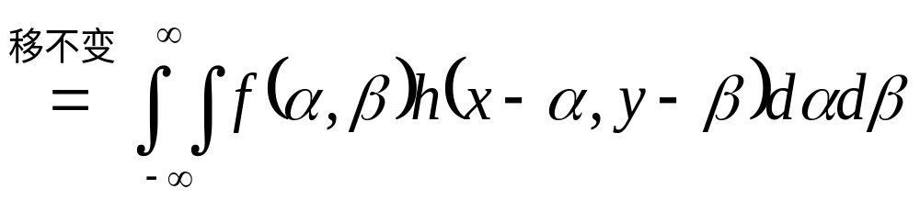
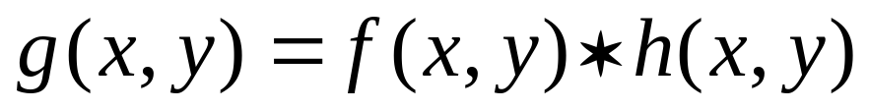
简记为
上式表明，线性位移不变系统的输出等于系统的输入和系统脉冲响应（点扩散函数）的卷积。
Notes:
事实上，一幅图像可以看成由无穷多极小的像素所组成，每一个像素都可以看作为一个点源成像，因此，一幅图像也可以看成由无穷多点源形成的。

Slide 15

三、退化的数学模型
则退化图像可表示为：
若受加性噪声的影响，则图像可表现为：
若等价在频域中 ，上式可表达为：
公式中大写的项是相应的傅立叶变换项

Slide 16
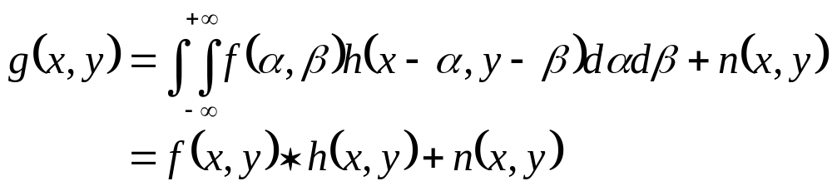
退化函数H(u,v)称为光学传递函数，在空间域h(x,y)称为点扩散函数。
可简化为

Slide 17

6.1退化模型及恢复技术基础-
恢复技术的概念及分类
定义：图像恢复是根据退化原因，建立相应的数学模型，从被污染或畸变的图像信号中提取所需要的信息，沿着使图像降质的逆过程恢复图像本来面貌。

Slide 18
6.1退化模型及恢复技术基础-
恢复技术的概念及分类
图像恢复技术的分类：
(1) 在给定退化模型条件下，分为无约束和有约束两大类;
(2) 根据是否需要外界干预，分为自动和交互两大类;
(3) 根据处理所在域，分为频域和空域两大类。

Slide 19
6.2 空间域滤波恢复
定义：
空间域滤波恢复即是在已知噪声模型的基础上，对噪声的空域滤波

Slide 20
The Models of Noise
噪声:
妨碍人们感觉器官对所接收的信源信息理解的因素。不可预测，只能用概率统计方法认识的随机误差。
图像的噪声分类：
按产生的原因分类：外部噪声和内部噪声
按统计特征分类：平衡噪声和非平衡噪声
高斯噪声
瑞利噪声
伽马噪声
指数分布噪声
均匀分布噪声
脉冲噪声（椒盐噪声）
平衡噪声
按直方图形状划分

Slide 21
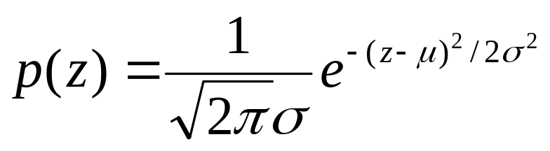
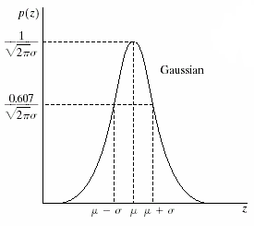
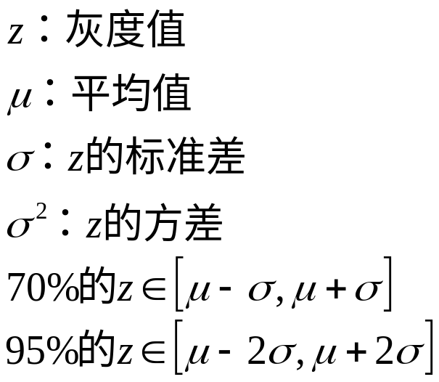
高斯噪声(Gaussian Noise)
高斯噪声的概率密度函数由下式给出：

Slide 22
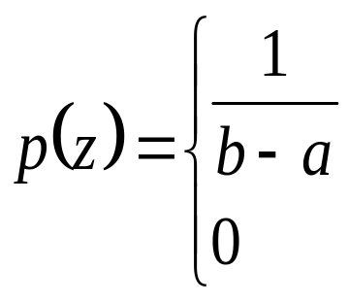
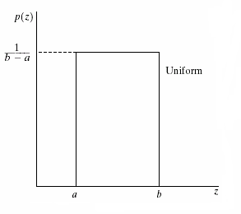
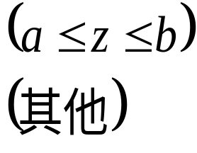
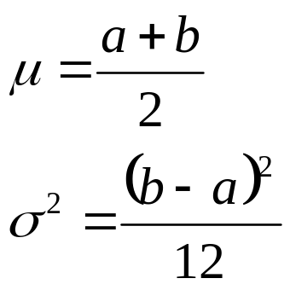
均匀分布噪声 (Uniform Noise)
均匀噪声的概率密度函数由下式给出：

Slide 23
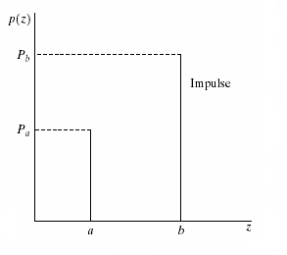
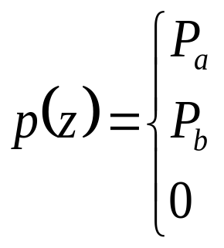
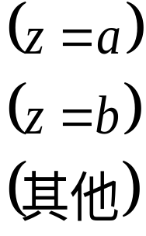
脉冲噪声（椒盐噪声）(Salt & Pepper Noise)
脉冲噪声的概率密度函数由下式给出：

Slide 24
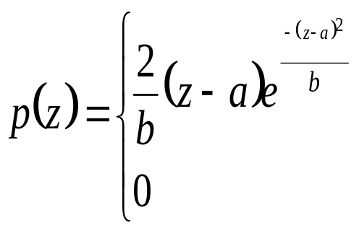
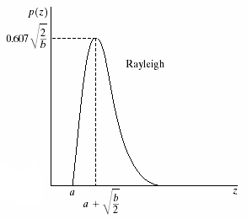
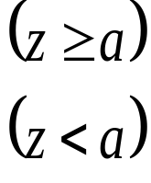
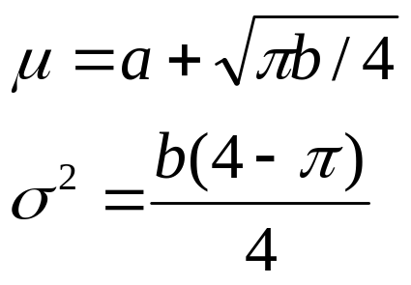
瑞利噪声(Rayleigh Noise)
瑞利噪声的概率密度函数由下式给出：

Slide 25
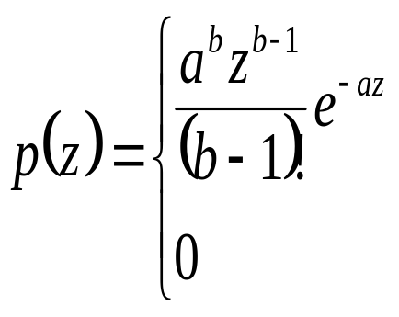
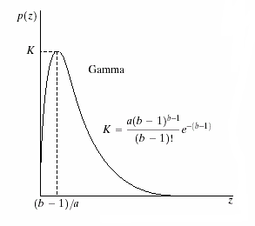
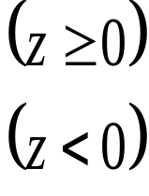
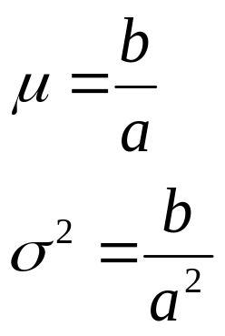
伽马噪声(Gamma Noise)
伽马噪声的概率密度函数由下式给出：

Slide 26
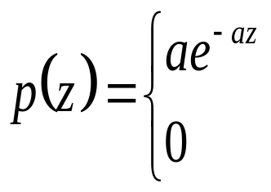
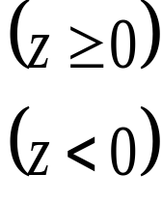
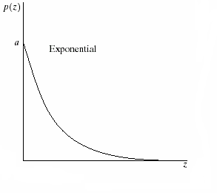
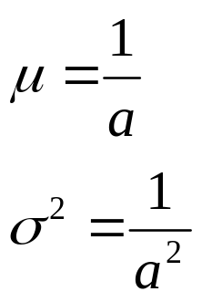
指数分布噪声 (Exponential Noise)
指数噪声的概率密度函数由下式给出：

Slide 27


6.2.1 噪声类型-示例
(a) 原图 (b) 高斯噪声图

Slide 28


6.2.1 噪声类型-示例
(c) 均匀分布噪声 (d) 椒盐噪声

Slide 29
6.2.2 均值滤波
采用均值滤波模板对图像噪声进行滤除

Slide 30
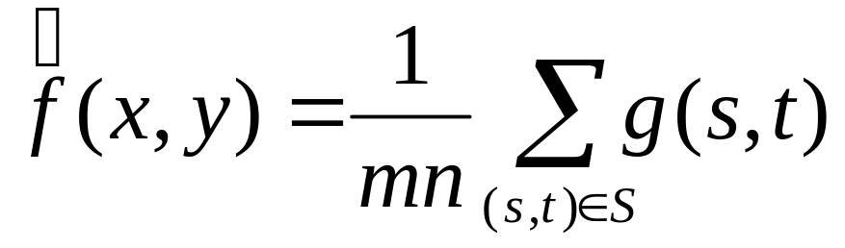
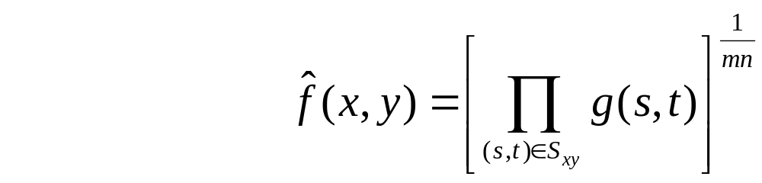
6.2.2 均值滤波-类型
算术均值滤波器：
几何均值滤波器

Slide 31
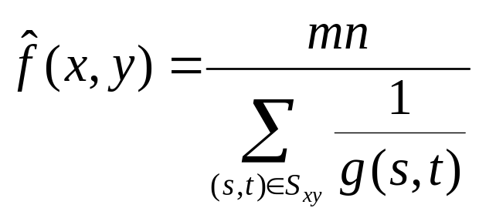
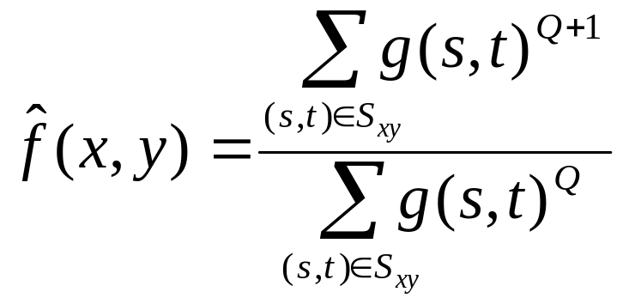
6.2.2 均值滤波-类型
谐波均值滤波器
逆谐波均值滤波器

Slide 32
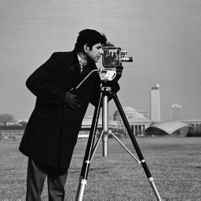

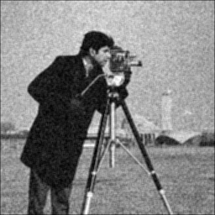
6.2.2 均值滤波-示例
(a) 输入图像； (b)高斯噪声污染图像；(c) 用均值滤波结果

Slide 33
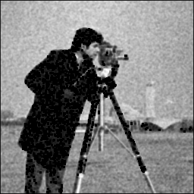
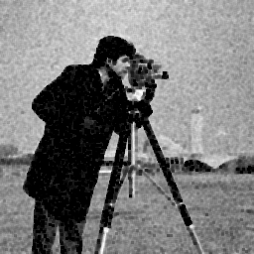
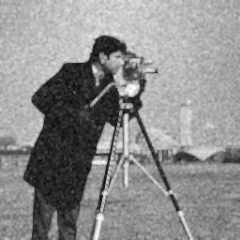
6.2.2 均值滤波-示例
(d) 几何均值滤波（e）Q＝－1.5的逆谐波滤波 (f) Q=1.5滤波的结果

Slide 34
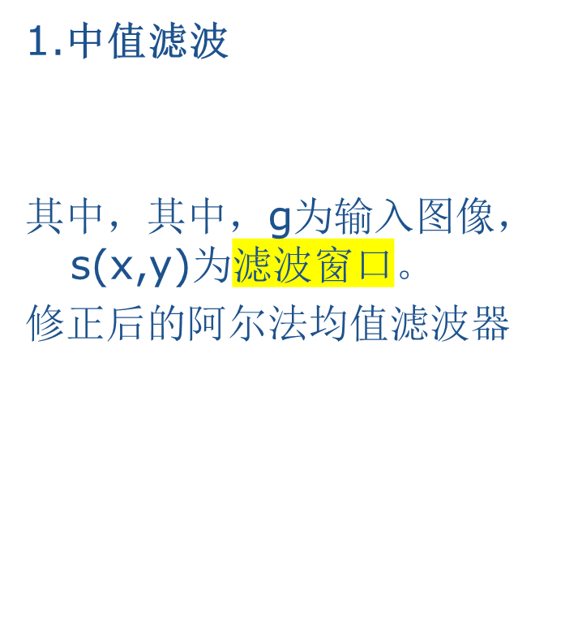
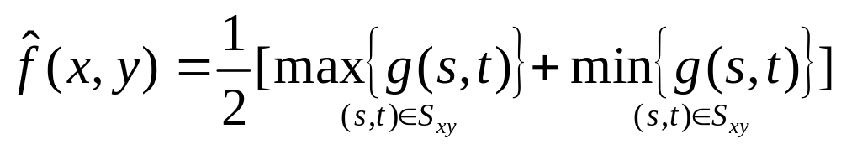

6.2.3 顺序统计滤波

Slide 35


中值滤波示例
(a)椒盐噪声污染的图像 (b) 均值滤波结果；

Slide 36


中值滤波示例(续）
(c) 中值滤波结果 (d)对c图再次中值滤波

Slide 37


最大/最小滤波
2.最大/最小滤波
1）最大值滤波器为：
2）最小值滤波器为：

Slide 38


最大/最小滤波示例
(a)噪声图像 (b) 最大滤波结果 (c) 最小滤波结果

Slide 39
6.3频率域滤波恢复
原理：
时域卷积相当于频域乘积。因此可以在频率域中直接设计滤波器，对信号进行恢复处理。
分类：常用的图像恢复方法有带阻滤波器、带通滤波器 、陷波滤波器等

Slide 40



6.3.1 带阻滤波器
1.理想
， D₀为截至频率, W为带宽。
2.巴特沃思带阻滤波器

Slide 41


6.3.1 带阻滤波器
高斯带阻滤波器
(a)理想带阻滤波器;(b)巴特沃思带阻滤波;(c)高斯带阻滤波器

Slide 42

6.3.1 带阻滤波器示例
(a)
(b)
(c)
(d)
(a) 被正弦噪声污染的图像；(b) 图(a)的频谱；
(c) 巴特沃思带阻滤波器；(d) 滤波效果图

Slide 43

6.3.2 带通滤波器
带通滤波器执行与带阻滤波器相反的操作
可用全通滤波器减去带阻滤波器来实现带通滤波器

Slide 44

6.3.3 陷波滤波器
陷波滤波器被用于阻止(或通过)事先定义的中心频率领域内的频率
由于傅立叶变换时对称的,因此陷波滤波器必须以关于原点对称的形式出现。

Slide 45

6.3.3 陷波滤波器
(a)
(b)
(c)
(a)理想陷波滤波器;(b)巴特沃思陷波滤波器;(c)高斯陷波滤波器

Slide 46


逆滤波恢复法也叫做反向滤波，
  首先将要处理的数字图像从空间域转化到傅里叶频率域中
  进行反向滤波
  再由频率域转换到空间域，从而得到恢复的图像信号.
如果退化图像为g(x,y)，原始图像为f(x,y)，在不考虑噪声的情况下，其退化模型如下式表示
上式两边进行傅里叶变换
式中，G(u,v)，F(u,v)，H(u,v)分别是退化图像g(x,y)、点扩散函数h(x,y)、原始图像f(x,y)的傅里叶变换。

Slide 47


由上式以及傅里叶逆变换公式可得
式中，H(u,v)可以理解为成像系统的“滤波”传递函数。在频域中系统的传递函数与原图像信号相乘实现“正向滤波”，这里G(u,v)除以H(u,v)起到了“反向滤波”的作用。

Slide 48


在有噪声的情况下，逆滤波恢复法的基本原理可写成如下形式
式中，N(u,v)是噪声n(x,y)的傅里叶变换。

Slide 49
由于在逆滤波恢复公式中，H(u，v)处于分母的位置上，进行图像恢复处理时可能会发生下列情况:
  即在u，v平面上有些点或区域会产生H(u，v)=0或H(u，v)非常小的情况，在这种情况，即使没有噪声，也无法精确地恢复f(x,y)。
  另外，在有噪声存在时，F(u,v)可能会远远大于H(u,v)的值，根据逆滤波公式，即使很小的噪声相对于更小的H(u,v)也会给恢复图像造成很大的影响，不能使原始图像得到很好的恢复。
当图像的信噪比较高，如信噪比SNR=1000或更高，而且轻度变质时，逆滤波恢复方法可以获得较好的结果。

Slide 50
但实际用逆滤波存在病态的情况：
  当H(u,v)=0时，或非常小的数值点上，F(u,v)将变成无穷大或非常大的数
  噪声存在，当H(u,v）很小或为零时，则噪声被放大。
  这意味着退化图像中小噪声的干扰在H(u,v)较小时，会对逆滤波恢复的图像产生很大的影响，有可能使恢复的图像和f(x,y)相差很大，甚至面目全非。

Slide 51
逆滤波原理
  实验证明，当退化图像的噪声较小，即轻度降质时，采用逆滤波恢复的方法可以获得较好的结果。
  通常，在离频率平面原点较远的地方数值较小或为零，因此图像恢复在原点周围的有限区域内进行
  即将退化图像的傅立叶谱限制在没出现零点而且数值又不是太小的有限范围内。
2. 当噪声作用范围很大时，逆滤波不能从噪声中提取图像。

Slide 52
MATLAB实现
1）图像模糊化
A=checkerboard(8);
PSF=fspecial('motion',9,45);
B = imfilter(A,PSF,'circular');
noise = imnoise(zeros(size(A)),'gaussian',0.1,0.1);
C = B + noise;
figure(1);
subplot(2,2,1);imshow(uint8(A),[]);title('原图像');
subplot(2,2,2);imshow(uint8(B),[]);title('模糊图像');
subplot(2,2,3);imshow(uint8(noise),[]);title('噪声图像');
subplot(2,2,4);imshow(uint8(C),[]);title('模糊噪声图像');

Slide 53


Slide 54



逆滤波复原
原始图像
退化图像
逆滤波复原图像
复原只能逼近原始

Slide 55



逆滤波示例
(a)原图 (b)退化图像 (c) 逆滤波结果

Slide 56


维纳滤波
在一般情况下，图像信号可以近似为平稳随机过程，维纳滤波的基本原理是将原始图像f和对原始图像的估计值 看为随机变量，按照使f和估计值 之间的均方误差达到最小的准则实现图像恢复，即
式中E[.]表示数学期望
设R_{f}和R_{n}分别是f和n的自相关矩阵，定义如下:
根据上述定义可知， R_{f}和R_{n} 均为实对称矩阵。

Slide 57

在大多数实际图像中，距离较远的像素点的相关性比较弱，而相近像素点却是高度相关的。
  通常情况下，无论是f还是n，其元素之间的相关不会延伸到20-30个像素的距离之外。
  因此，一般来说，自相关矩阵R_{f}和R_{n} 在主对角线附近有一个非零元素区域，而矩阵的右上角和左上角的区域内将接近零值。
  如果像素之间的相关是像素距离的函数，而不是像素位置的函数，则可将R_{f}和R_{n}近似为分块循环矩阵。因而，用循环矩阵的对角化，可写成如下形式:
W为MN×MN矩阵，包含M×M个N×N子矩阵

Slide 58



写成频率形式：
表示噪声的功率谱
表示未退化图像的功率谱

Slide 59



我们感兴趣的两个量为平均噪声功率和平均图像功率，分别定义为：
其中，M和N表示图像和噪声数组的垂直和水平大小，都是标量常量，它们的比率
也是标量，有时用来代替 ，以便产生一个常量数组。在这种情况下，即使真实的比率未知，交互式地变化常量并观察复原的结果的实验也是简单的。

Slide 60



6.5 最小均方误差滤波器-维纳滤波示例
(a) 运动模糊退化图像 (b)7次循环 (c) 15次循环

Slide 61



维纳滤波MATLAB语句实现的三种形式：
(1) fr=deconvwnr(g,PSF);
这种形式假设信噪功率比为零，从而维纳滤波退化为直接逆滤波
(2) fr=deconvwnr(g,PSF,NSPR);
这种形式假设信噪功率比已知，或是个常量或是个数组。而实际中，由于不知道原图像，故一般不知道退化图像的信噪功率比，且实际情况下这个比值不是简单的常数。
(3) fr=deconvwnr(g,PSF,NACORR,FFACORR)
这种形式假设噪声和未退化图像的自相关函数NACORR和FFACORR是已知的。这种形式使用 和 的自相关来代替这些函数的功率谱。由相关理论我们可知：通过计算功率谱的傅里叶逆变换就可以得到自相关函数。
（g代表退化图像，fr代表复原图像）

Slide 62
2）三种滤波方式复原图像
fr1=deconvwnr(C,PSF);
sn=abs(fft2(noise).^2); % noise power spectrum
nA=sum(sn(:))/prod(size(noise)); % noise average power
sf=abs(fft2(A)).^2 % image power spectrum
fA=sum(sf(:))/prod(size(A)); % image average power
R=nA/fA;
fr2=deconvwnr(C,PSF,R);
NCORR=fftshift(real(ifft2(sn)));
ICORR=fftshift(real(ifft2(sf)));
fr3=deconvwnr(C,PSF,NCORR,ICORR);
figure(2);
subplot(2,2,1);imshow(uint8(C),[]);title('模糊噪声图像');
subplot(2,2,2);imshow(uint8(fr1),[]);title('直接逆滤波');
subplot(2,2,3);imshow(uint8(fr2),[]);title('常数比率维纳滤波');
subplot(2,2,4);imshow(uint8(fr3),[]);title('使用自相关函数的维纳滤波');

Slide 63





Slide 64
五 经典复原方法之二——维纳滤波
(Wiener Filtering)
维纳滤波是维纳在1949年提出的，并应用于一维平稳时间序列，获得了满意的结果。这是最早也是最著名的线性滤波技术。
维纳滤波是指是复原的图像和原图像之间的均方误差最小的滤波器，其基本思想是寻找图像f(x,y)的一种估值f’(x,y)，使得这两者之间的均方误差最为小。维纳滤波也称为最小均方误差滤波(Minimum Mean Square Error Filtering)。

Slide 65


Wiener Filtering
维纳滤波需要假定下述条件成立：
  系统为线性空间平移不变系统
  退化图像、原始图像、噪声都是均匀随机场，噪声的均值为零，且与图像不相关。维纳滤波的复原滤波函数，即滤波器的传递函数为：

Slide 66

Wiener Filtering
没有噪声时，维纳滤波退化为逆滤波
有噪声时，维纳滤波利用信噪功率比对恢复过程进行修正，在信噪功率比很小的区域内，P(u,v)的值也很小，这使恢复图像较小地依赖于退化图像。在H(u,v)很小或等于零时，P(u,v)的分母不为零，维纳滤波没有病态问题。
在实际系统中，为退化图像的功率谱很少是已知的，所以经常用下式近似估计复原函数
式中K是根据信噪比的某种先验知识适当确定的常数。

Slide 67

MATLAB中，维纳滤波是使用函数deconvwnr来实现的，函数deconvwnr有三种可能的语法形式：
第一种语法形式：fr=deconvwnr(g,PSF)
假设噪信比为零，这种形式就是逆滤波器
第二种语法形式：fr=deconvwnr(g,PSF,NSPR)
假设噪信功率比已知，或是个常量或是个数组。这是用于实现参数维纳滤波器的语法。
第三种语法形式： fr=deconvwnr(g,PSF,NACORR,FACORR)
假设噪声和未退化图像的自相关函数NACORR和FACORR是已知的
相关定理：
Notes:
PSF点扩散函数h(x,y)，退化函数或传递函数H(u,v)的逆傅立叶变换
NSPR噪信功率比

Slide 68
例题：在一幅测试版图像中加入运动模糊和高斯噪声，产生一幅退化图像，采用deconvwnr函数实现逆滤波及维纳滤波。
% 产生一幅退化的测试板图像及其复原
f=checkerboard(8);
PSF=fspecial('motion',7,45);
gb=imfilter(f,PSF,'circular');
noise=imnoise(zeros(size(f)),'gaussian',0,0.001);
g=gb+noise;
subplot(421);imshow(f,[]);title('原图像');
subplot(422);imshow(gb,[]);title('模糊图像');
subplot(423);imshow(noise,[]);title('噪声图像');
subplot(424);imshow(g,[]);title('模糊图像＋噪声图像');

Slide 69
% 逆滤波
fr1=deconvwnr(g,PSF);
subplot(425);imshow(fr1,[]);title('逆滤波结果');
%使用常数比率的维纳滤波
Sn=abs(fft2(noise)).^2;
nA=sum(Sn(:))/prod(size(noise));
Sf=abs(fft2(f)).^2;
fA=sum(Sf(:))/prod(size(f));
R=nA/fA;
fr2=deconvwnr(g,PSF,R);
subplot(426);imshow(fr2,[]);title('使用常数比率维纳滤波结果');
%使用自相关函数的维纳滤波
NCORR=fftshift(real(ifft2(Sn)));
ICORR=fftshift(real(ifft2(Sf)));
fr3=deconvwnr(g,PSF,NCORR,ICORR);
subplot(427);imshow(fr3,[]);title('使用自相关函数维纳滤波结果');

Slide 70


Slide 71


Example of Wiener Filtering
原始图像
退化图像
维纳滤波复原

Slide 72

逆滤波与维纳滤波比较
图片选自冈萨雷斯

Slide 73
六 估计退化函数（Estimating the Degradation Function）
观察法(Estimation by Image Observation)
如果有一幅退化图像，就要收集图像自身的信息。
实验法(Estimation by Experimentation)
如果可以使用与获取退化图像的设备装置相似，理论上可以得到以准确的退化函数。
模型估计法(Estimation by Modeling)
退化模型可以解决图像复原问题，比如说湍流、运动引起的模糊等等。

Slide 74




模型估计法
例：图像获取时被图像与传感器之间的均匀线性运动模糊了，假设图像 进行平面运动
分别是在 方向上相应的时间变化的运动参数。
分析:那么在记录介质上任一点的曝光总量是通过对时间间隔内瞬时曝光数的积分得到的，在该段时间内，图像系统的快门总是开着的。因为快门时间很短，光学成像过程不会受到图像运动的影响。

Slide 75






对上式进行傅立叶变换得
令

Slide 76




假设作匀速直线运动
如果y方向上也作匀速直线运动且

Slide 77


例：运动模糊图像复原
原始图像
运动引起的模糊
运动模糊复原

Slide 78


五 经典复原方法之一——逆滤波 (Inverse Filtering)
1. 在无噪声的情况下：
则原始图像
然后进行逆傅立叶变化，就可以得到原始的图像
但实际用逆滤波存在病态的情况：
当H(u,v)=0时，或非常小的数值点上，F(u,v)将变成无穷大或非常大的数
Notes:
这个解是原始图像的近似估计

Slide 79

2.有噪声的情况：
写成逆滤波的方式
但实际用逆滤波存在病态的情况：
噪声存在，当H(u,v）很小或为零时，则噪声被放大。
这意味着退化图像中小噪声的干扰在H(u,v)较小时，会对逆滤波恢复的图像产生很大的影响，有可能使恢复的图像和f(x,y)相差很大，甚至面目全非。

Slide 80



6.4 逆滤波
逆滤波原理：
图像退化模型：
傅立叶变换
逆滤波恢复

Slide 81
6.5 最小均方误差滤波器-维纳滤波
逆滤波恢复方法对噪声极为敏感，要求信噪比较高，通常不满足该条件。
为了解决高噪声情况下的图像恢复问题，可采用最小均方滤波器来解决，其中，用得最多的是维纳滤波器

Slide 82

6.5 最小均方误差滤波器-维纳滤波
目标函数:采用拉格朗日乘数法，在有噪声条件下，从退化图像g(x,y)复原出f(x,y)的估计值，该估计值符合一定的准则。
维纳滤波器结果
上式称为维纳滤波，括号中的项组成的滤波器通常称为最小均方误差滤波器,或最小二乘方误差滤波器。

Slide 83



复原方法
逆滤波复原
不考虑噪声时的退化模型，由傅里叶变换的卷积定理得：
从而：
这就是逆滤波法复原的基本原理。
有噪声时写为：

Slide 84



维纳滤波复原
寻找一个使统计误差函数
最小的估计 。其中E是期望值操作符，f是未退化的图像。在频域可表示为：
表示噪声的功率谱
表示未退化图像的功率谱

Slide 85




图像退化/复原处理模型
退化函数H
复原滤波器
+
退化
复原

Slide 86
Thank You !

